Slide 1
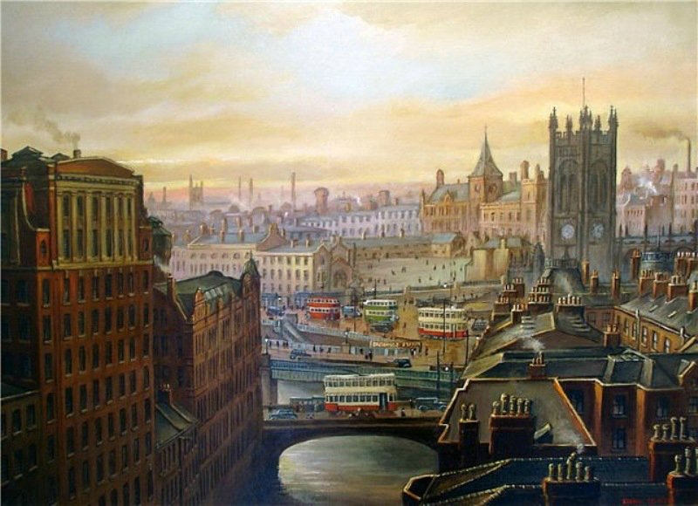
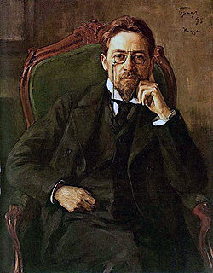
Чарлз Діккенс

Slide 2
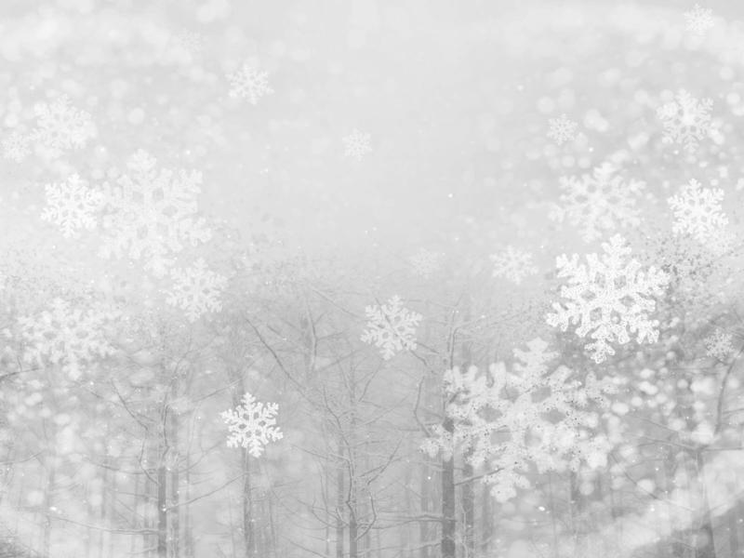
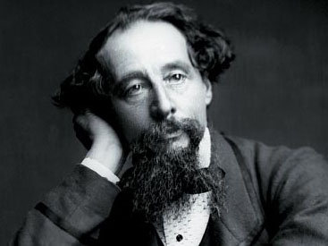

Чарлз Діккенс - письменник вікторіанської епохи, який не тільки відобразив її у своїх творах і порушив проблеми, котрі хвилювали англійське суспільство, а й намагався їх розв'язувати.

Slide 3

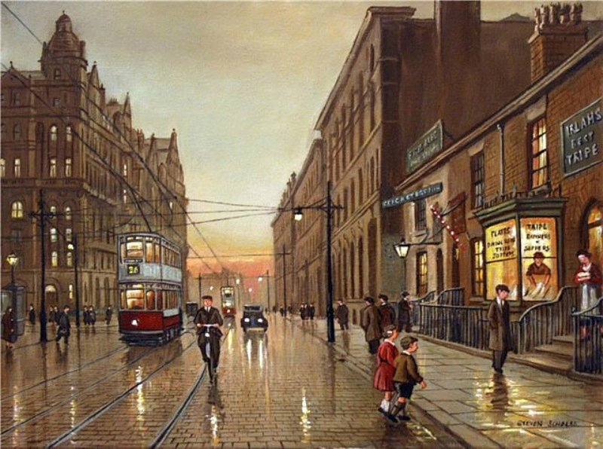
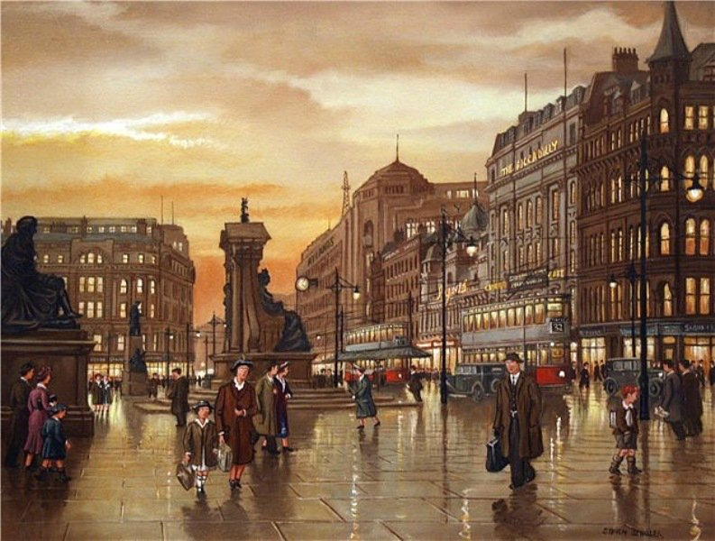
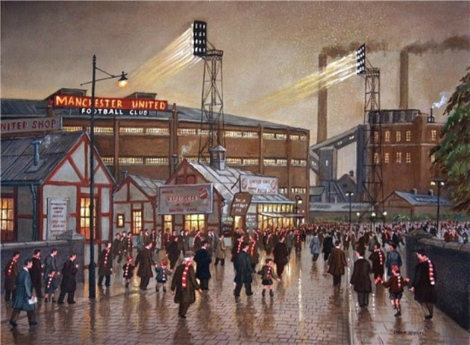
Його активна літературна й громадська діяльність сприяла великим змінам - ліквідації боргових тюрем, реформ у галузі освіти і судочинства, збільшенню кількості доброчинних організацій і відродженню меценацтва.

Slide 4


Його любов до бідних і скривджених була справжньою, а не фальшивою, для нього вони були такими ж повноправними членами суспільства, як і заможні, їм він дарував усю силу свого таланту, усю свою любов, відкривши їм поезію їхнього буденного життя, і став символом Англії прозаїчної.

Slide 5

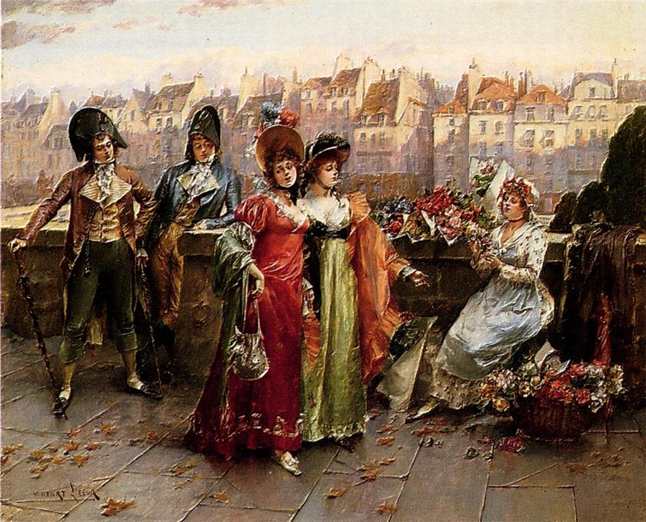
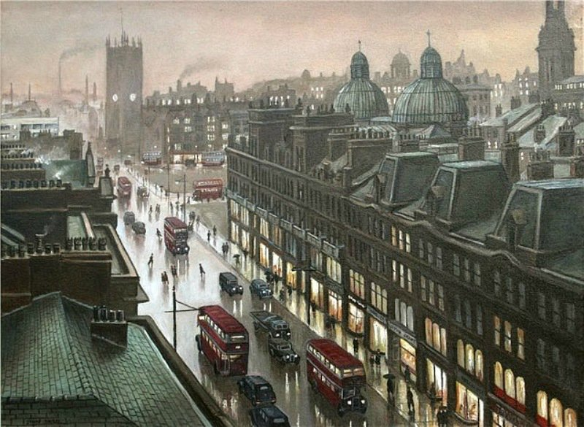
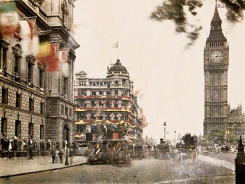
Народився Чарлз Діккенс 7 лютого 1812 року в сім'ї дрібного чиновника морського казначейства Джона Діккенса. Спочатку батьки Чарлза жили порівняно благополучно, проте через деякий час почали з'являтися проблеми.

Slide 6

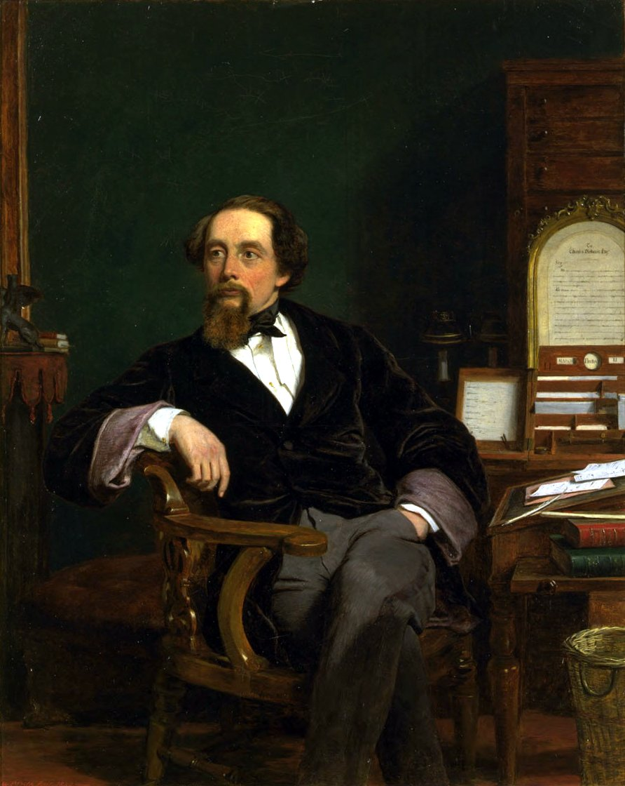
Причиною негараздів було те, що батько письменника занадто легковажно ставився до сімейного добробуту, дуже захоплювався театром і вином, часто позичав гроші, не маючи змоги найближчим часом їх повернути. Крім того, він нехтував вихованням сина, який це назавжди запам'ятав. Бракувало Чарлзові також материнської ласки та уваги. Мати просто не мала для нього часу, бо намагалася дати раду усім своїм дітям (а їх було восьмеро)

Slide 7



Отже, книжки й саме життя були найголовнішими його вихователями, початкову освіту Чарлз здобув у Чатемській школі, де тоді вчителював випускник Оксфорда Вільям Джілс; він і прищепив хлопчикові любов до англійської літератури й до читання взагалі

Slide 8
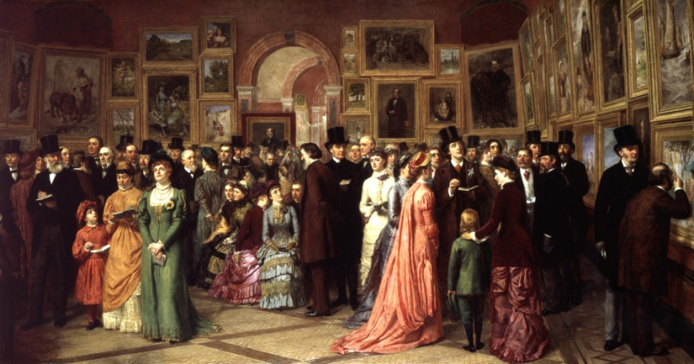
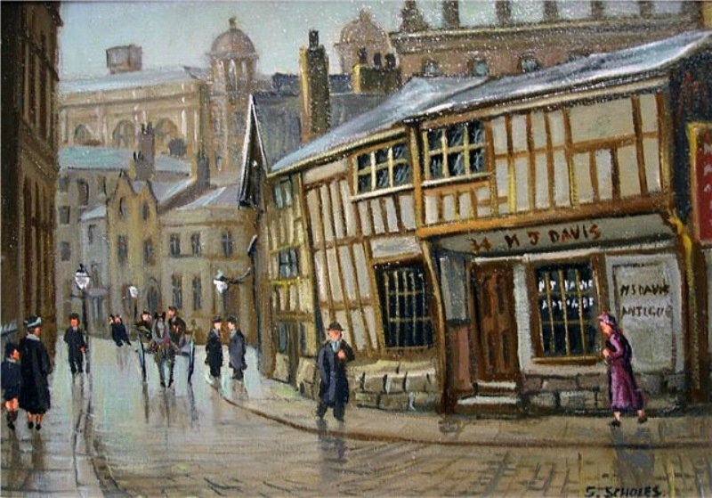
Так маленький Чарлз створив у своїй уяві майбутній діккенсівський Лондон. Він проклав шляхи своїм героям: у якому завулку цього міста вони б не ховалися, він побував там раніше.

Slide 9
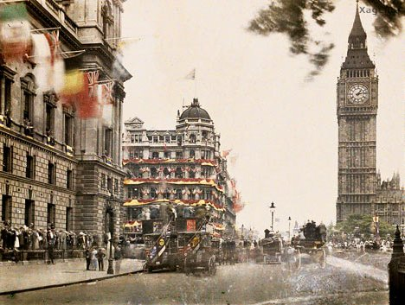
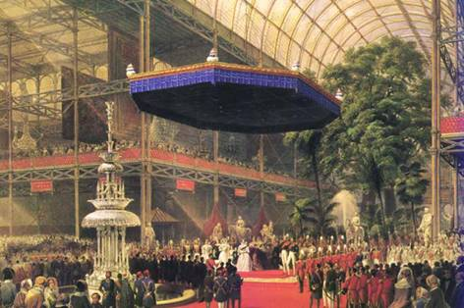
Ідилія юних літ тривала недовго: батько геть заплутався у боргах, і сім'я подалася до Лондона. Ситуація погіршувалася. Коли батько Чарлза потрапив-таки у боргову тюрму Маршалсі, сім'я перебралася до нього (за англійськими законами це дозволялося).

Slide 10

Щоб якось зарадити лихові, Чарлза влаштовують на фабрику. Шість місяців, проведених у брудному старому приміщенні, були для вразливого хлопчика чи не найстрашнішими: одноманітна праця тривала з ранку до вечора. Це була й моральна травма для Чарлза, котрий прагнув учитися.

Slide 11

У цей час у хлопця з'явилося ще одне захоплення - Лондон. Діккенс міг годинами блукати вулицями. Саме тут, у лондонських нетрях він, навіть цього не підозрюючи, дістав своє-справжнє виховання.

Slide 12

Материного спадку, що дістався Джону та Вільяму Діккенсам, вистачило на те, аби розплатитися з кредиторами й забезпечити сім'ї більш-менш пристойне життя. Чарлз із неабиякою радістю залишив фабрику й продовжив навчання у приватній школі, після закінчення якої почав працювати молодшим клерком у адвоката Блекмора.

Slide 13

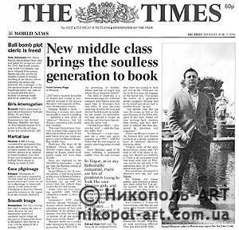
З 1832 року Чарлз працював у місцевій газетці, потім був співробітником часопису "Дзеркало парламенту", що належав його родичеві.

Slide 14


До професійних клопотів додалися й особисті - сім'я потребувала грошей, а батько знову заліз у борги. Це й вирішило подальші кроки - Діккенс узявся за перо.

Slide 15



Переконавшись, що нариси мають успіх у читачів, Діккенс наважився видати їх окремою книжкою. Так, у 1836 р. з'явилися на прилавках "Нариси Боза" у двох томах.

Slide 16
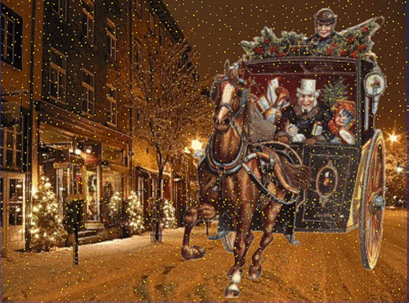
Діккенс є справжнім майстром міського пейзажу. Лондон для нього не тільки населений пункт, а й частина його життя.

Slide 17


Величезний успіх записок змусив автора повірити у власні сили й він, не закінчивши цього твору, підписав договір на новий роман "Пригоди Олівера Твіста".

Slide 18
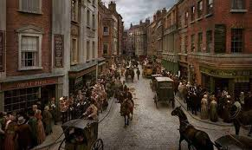
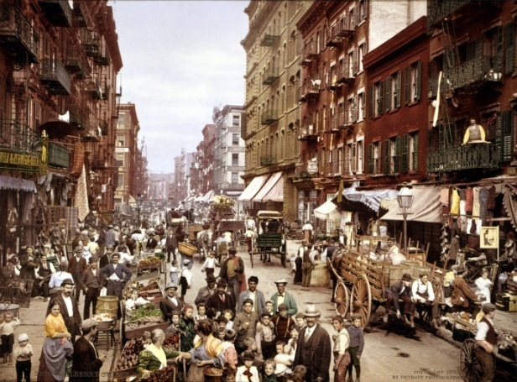
6 січня 1842 р. Діккенс разом із дружиною відплив до США. Намір побувати за океаном з'явився у письменника давно. Спочатку це було прагнення поїхати до Америки, аби самому переконатися в перевагах американської демократії, про яку американці галасували на весь світ.

Slide 19
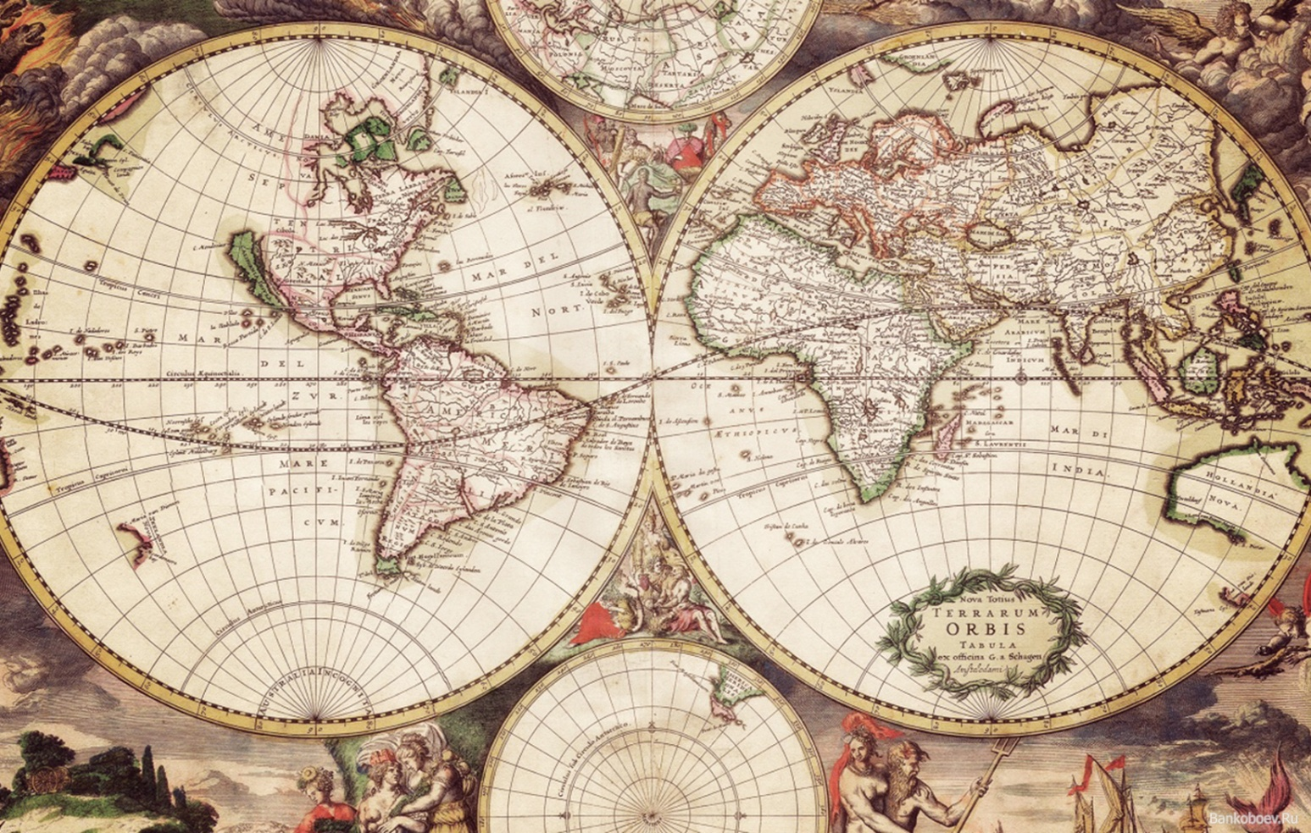
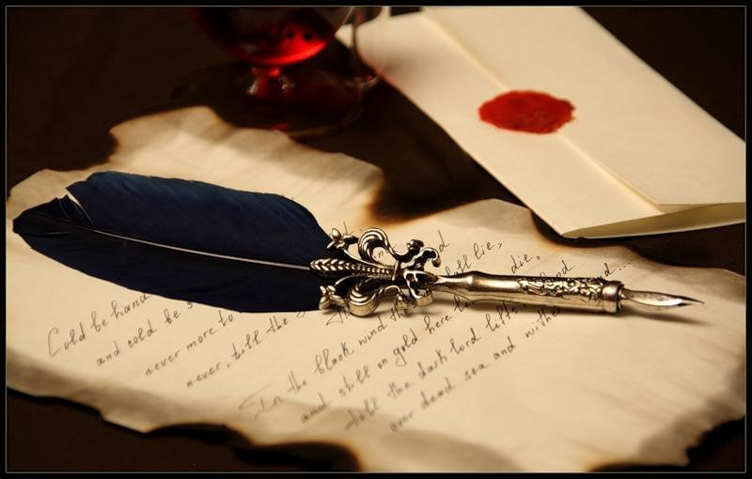
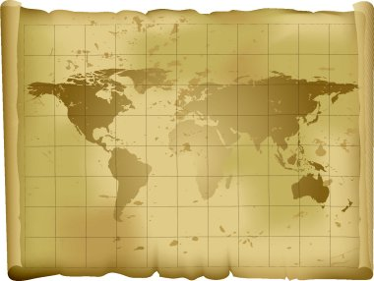
Після розриву з видавництвом у 1844 р. він подорожує Італією, Францією, Швейцарією. Враження від мандрівки відтворені у циклі "Картини Італії".

Slide 20
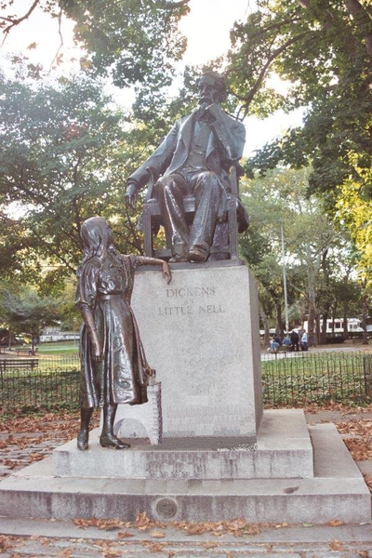
Чарлз Діккенс не зміг закінчити свій останній роман "Таємниця Едвіна Друда". 8 червня 1870 року йому стало погано; Звістка про смерть улюбленого письменника буквально приголомшила Англію. Це була національна трагедія. Його поховано в куточку поетів у Вестмінстерському абатстві.

Slide 21
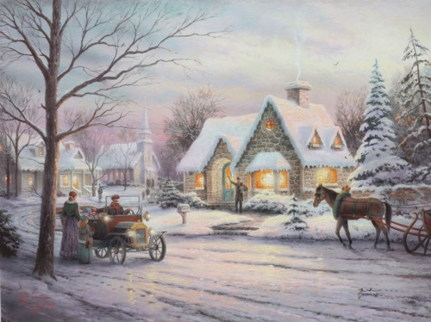

Дякую вам за увагу ☺
Грицишин Софія

Slide 22
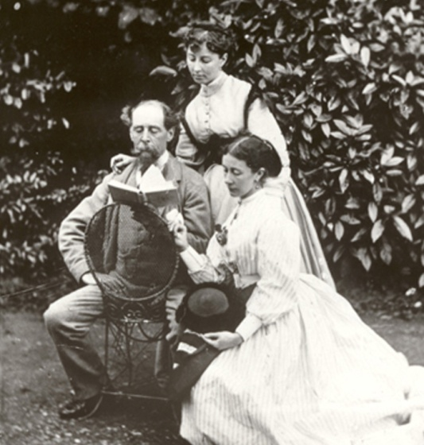
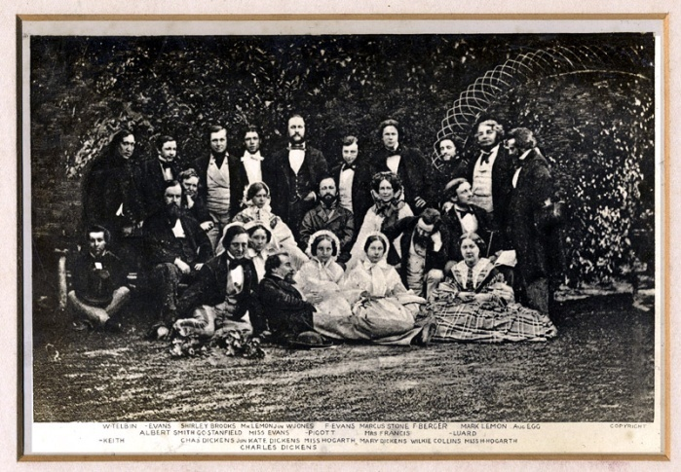


Цікаві факти:
Одним з найулюбленіших розваг Діккенса були походи в паризький морг, де виставлялися непізнані тіла.
А ще Діккенс захоплювався гіпнозом, або, як тоді говорили, месмеризм.

Slide 23

Оскар Уайльд не сприймав серйозно твори Діккенса і по будь-якому приводу насміхався над ними. Взагалі, сучасні Чарльзу Діккенсу критики без кінця натякали на те, що він ніколи не увійде до списку найкращих британських письменників.

Slide 24
